Slide 1
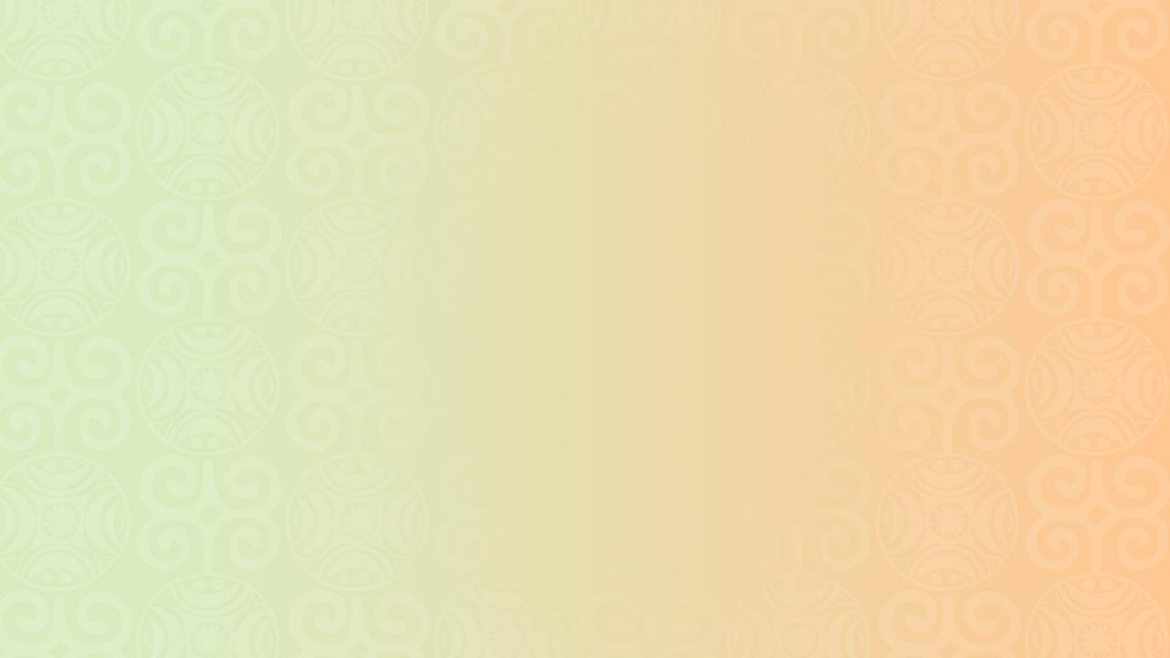
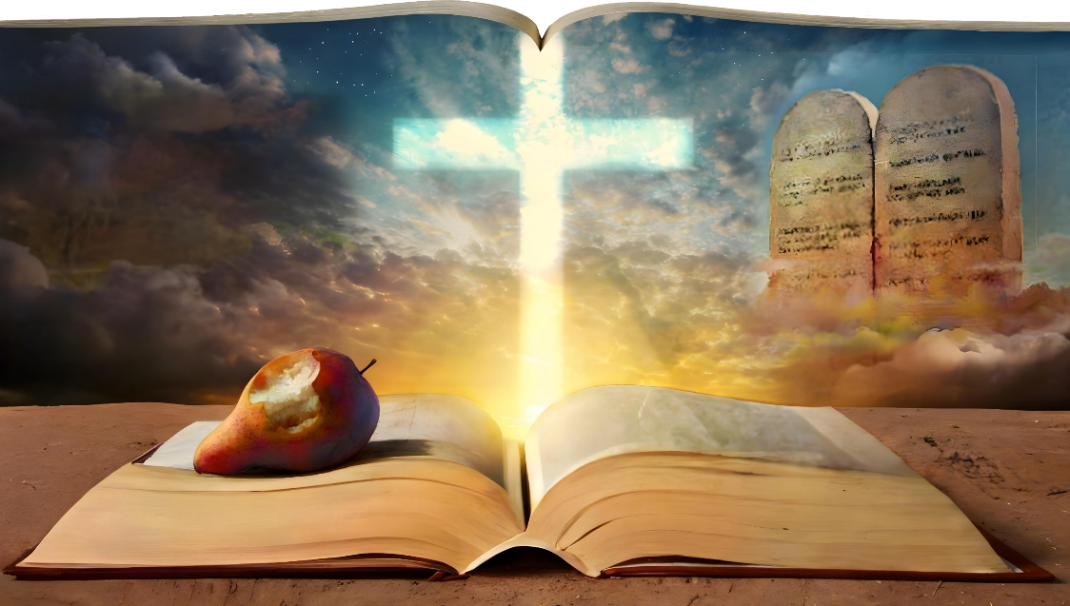
ГРЕХЪТ, ЕВАНГЕЛИЕТО И ЗАКОНЪТ
Урок 9 за 30 май 2026 г.

Slide 2

„Никога няма да забравя Твоите заповеди, защото чрез тях Ти ми даде живот. Аз съм Твой, спаси ме, защото търся Твоите заповеди“
(Псалом 119:93, 94, NKJV)

Slide 3



Независимо дали го приемаме или не, грехът е проблем, който засяга всички нас и разрушава връзката ни с Бога: „защото всички съгрешиха и не достигат славата Божия“ (Рим. 3:23).
Как можем да поправим пропастта, която грехът създава между Бога и нас? Някои са предложили две възможни решения на проблема: само Законът (спасение чрез дела, погрешно разбиране за функцията на Закона); или само Евангелието (спасение чрез вяра, отмяна на Закона).
ВЯРА
ДЕЛА
Правилно разбрани, Законът и Евангелието не са несъвместими; напротив, и двете си сътрудничат в борбата ни срещу греха. Всяко от тях има своята функция.
ГРЕХ
Избягвайте изкушенията
Съвети за избягване на греха
ЗАКОНЪТ
Законът
и греха
ЕВАНГЕЛИЕТО
Евангелието
и законът
Построен върху скалата

Slide 4

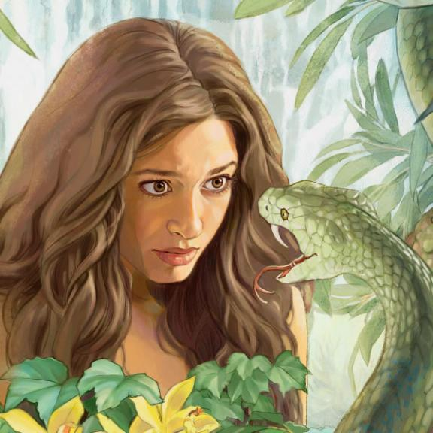
SIN

Slide 5
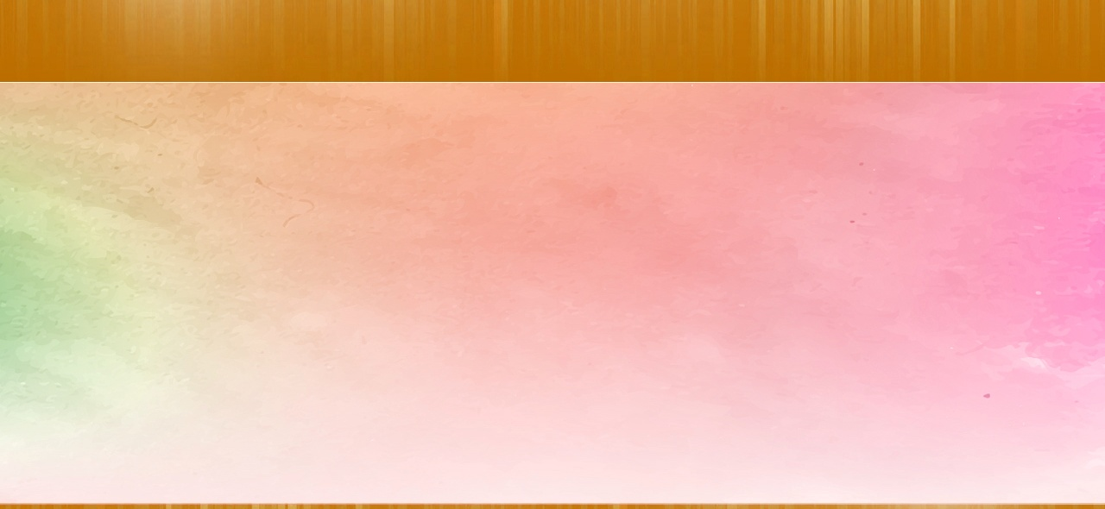
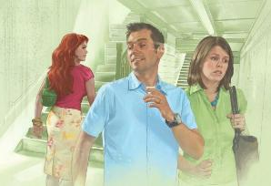



ИЗБЯГВАЙТЕ ИЗКУШЕНИЯТА
„Но всеки човек се изкушава, когато се оставя да бъде повлечен и примамен от собственото си зло желание.“
(Яков 1:14 NIV)
Яков нарича този, който устоява на изкушението, „блажен“ (Яков 1:12 NIV). Но той пояснява, че изкушението не идва от Бога (Яков 1:13 NIV), а по-скоро възниква от нашите собствени зли желания (Яков 1:14 NIV).
Павел говори за „изкусител“ (1 Солунци 3:5), когото Исус идентифицира като Сатана (Матей 4:3, 10). Той е този, който най-добре знае как да използва нашите слабости, за да ни въведе в грях. Нека не забравяме, че сме потопени в космическа война между Христос и Сатана и че изкусителят ще направи всичко възможно, за да ни отвърне от Христос.
Самсон е ясен пример за човек, който се поддава на изкушението, като се оставя да бъде завладян от емоциите си, дори знаейки, че те противоречат на Божията воля (Съдии 14:1-3; 16:1, 4).
Как да избегнем изкушението? Като търсим Бога (Мат. 6:33); като прекарваме време насаме с Него (Марк 14:38); като вземем щита на вярата (Еф. 6:16).

Slide 6
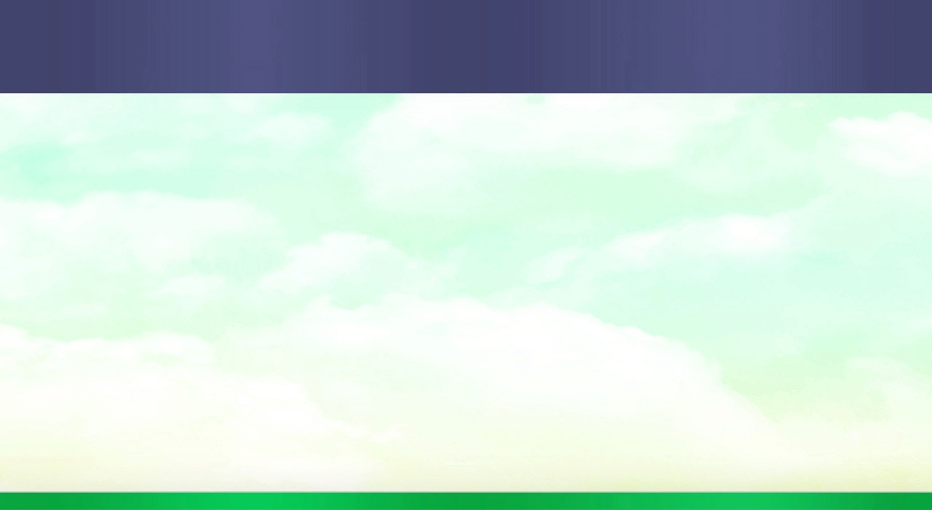

СЪВЕТИ ЗА ИЗБЯГВАНЕ НА ГРЕХА
„И ако окото ти те съблазнява, извади го. По-добре е за теб да влезеш в Божието царство с едно око, отколкото да имаш две очи и да бъдеш хвърлен в ада.“ (Марко 9:47)
Исус ни остави ясни указания как да избягваме греха:
Избягвайте да ходите на места, където бихте могли да съгрешите (Марко 9:45; Йов 23:11). Например, да ходите в нощен клуб.
Избягвайте да гледате неща, които могат да ви подтикнат към грях (Марко 9:47; Йов 31:1). Например, гледане на филми с неприлични сцени.
Избягвайте да правите неща, които биха могли да ви подтикнат към грях (Марко 9:43; Йов 23:12). Например, купуването на алкохол.
Накратко, направете всичко възможно, за да избегнете греха и изкушението да съгрешите. Молете се за това.
Не си мисли, че си самодостатъчен (1 Кор. 10:12)
Спрете да разказвате на всички колко сте добри, бъдете смирени като Исус (Мат. 6:2)
Направете всичко необходимо, за да изкорените похотта от сърцето си (Мат. 5:28-29)
Спрете да критикувате и съдите другите (1 Кор. 4:5)
Не мрази враговете си, а се моли за тях (Мат. 5:44)
Спрете да се ядосвате на околните (Мат. 5:22)

Slide 7

ЗАКОНЪТ

Slide 8
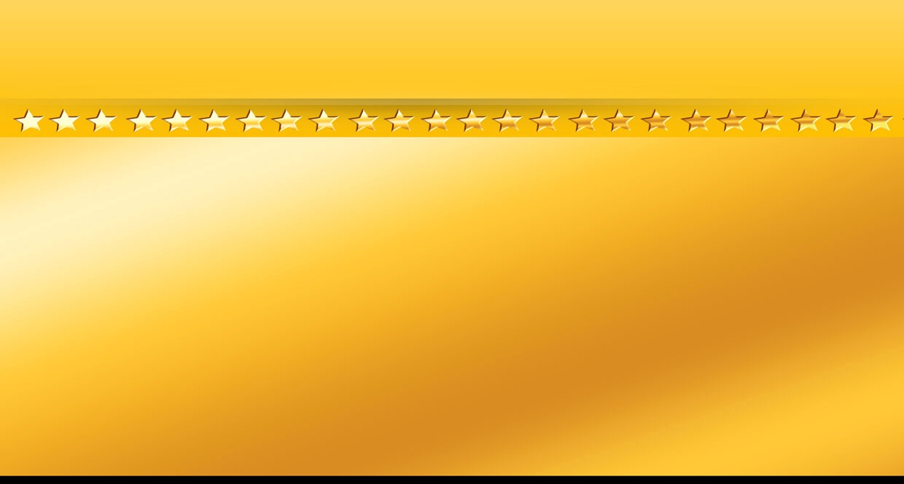




ЗАКОНЪТ И ГРЕХЪТ
„Всеки, който съгрешава, нарушава закона; всъщност, гряхът е беззаконие.“ (1 Йоан 3:4)
Връзката между закона и греха е била погрешно тълкувана от някои, които мислят, че като спазват закона, могат да изкупят греховете си (Гал. 5:4). Тази идея е довела други до противоположната крайност, а именно, че законът е бил отменен.
Проблемът е бил в мисълта, че Законът е свързан със спасението, било то като средство или като пречка за постигането му. Но функцията на Закона никога не е била спасителна. Каква тогава е неговата функция?
Законът ни разкрива греха (1 Йоан 3:4). Без Закона ние не бихме знаели какво е грях (Римляни 7:7) и следователно не бихме търсили решение (Галатяни 3:24).
Далеч от това да бъде бреме, Законът е защитна ограда, която ни предпазва от ужасните последствия на греха (1 Йоан 5:3; Псалом 1:1-3).

Slide 9

ЕВАНГЕЛИЕТО

Slide 10
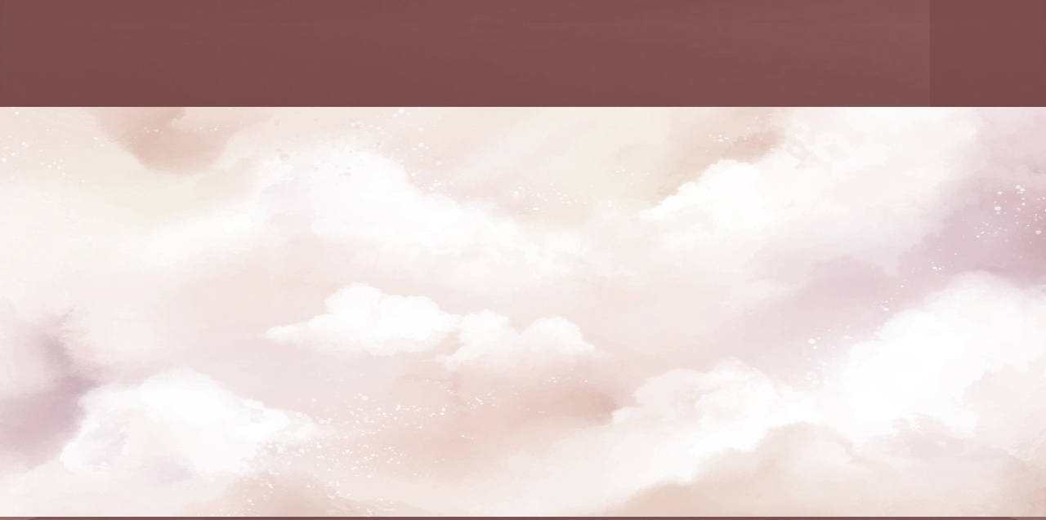



ЕВАНГЕЛИЕТО И ЗАКОНЪТ
„Защото ние твърдим, че човек се оправдава чрез вяра, независимо от делата на закона.“ (Римляни 3:28)
Нашето спасение (прощение на греховете и вечен живот) се получава чрез делото, което Исус извърши за нас на кръста (Гал. 3:13). Това ни кара да обичаме Исус за това (1 Йоан 4:9, 19). И ние демонстрираме тази любов именно чрез спазването на Неговите заповеди (Йоан 14:15).
Нека разгледаме връзката между Закона и Евангелието (т.е. спасението чрез кръвта на Исус):
Законът определя какво е грях
Когато съгрешаваме, ние сме осъдени на вечна смърт
Законът е неспособен да прости греха
Исус претърпя вечна смърт, за да плати за нашите грехове
Когато приемем жертвата на Исус, греховете ни се прощават
След като сме простени, спазваме Закона, за да не съгрешаваме отново
(1 Йоан 2:1)
Исус никога не е имал намерение да отмени Закона, а да го утвърди (Мат. 5:17). И Законът, и Евангелието са отражение на самия характер на Бога: любовта.

Slide 11
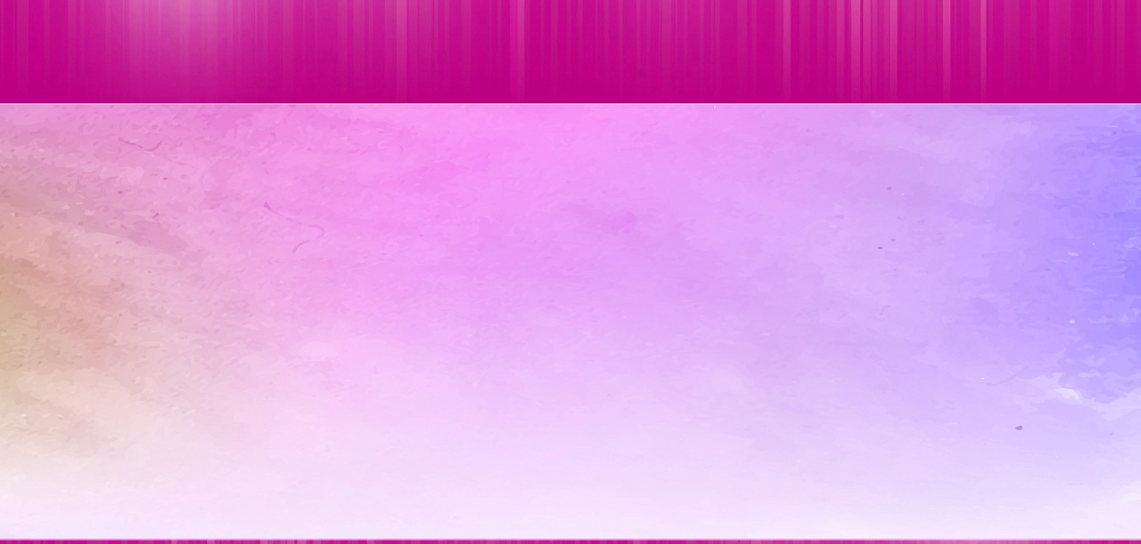



ПОСТРОЕН НА СКАЛАТА
„Затова всеки, който чуе тези мои думи и ги изпълнява, е като мъдър човек, който е построил къщата си върху скала.“ (Матей 7:24)
Приемането на Евангелието включва следване на определен процес. Първата стъпка е познанието. Трябва да знаем, че Някой може да ни изкупи (Римляни 10:14).
Но само знанието няма да ни спаси. Исус сравни онези, които получават знанието за спасението, но не прилагат принципите на Евангелието на практика, с човек, който е построил върху пясък „и падането му беше голямо“ (Мат. 7:26-27).
Познанието трябва да бъде придружено от конкретни действия (Мат. 7:24-25). Ние сме оправдани независимо от делата на Закона (Рим. 3:28), но е необходимо тези дела да се виждат в нашия живот като резултат от нашето спасение (Мат. 7:18-21).
Когато приемем Исус и живеем в близка връзка с Него, спазвайки заповедите Му, ние градим върху Скалата.
Notes:
Къща на пясъка и къща на скалата

Slide 12
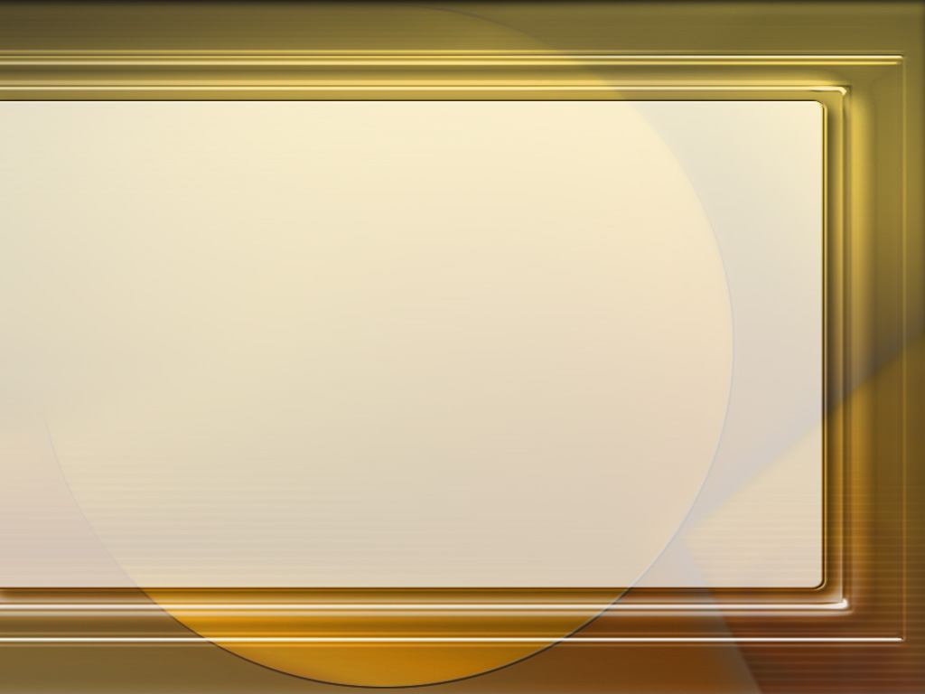
„Законът разкрива на човека греховете му, но не предлага избавление. Макар да обещава живот на послушните, той провъзгласява, че смъртта е уделът на престъпителя. Само Евангелието на Христос може да го освободи от осъждането или оскверняването на греха. Той трябва да покаже покаяние пред Бога, чийто закон е бил нарушен; и вяра в Христос, Неговата изкупителна жертва. По този начин той получава „прощение на миналите грехове“ и става съучастник в божествената природа.“
Е. Г. Уайт (Великата борба, стр. 467)

Slide 13
